Slide 1
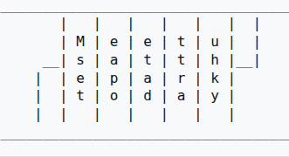
Scytale
Meet us at the park today
Mseteapoetadttrauhky

Slide 2
Historie Scytale
Erste erwähnungen von Archilochus
Nutzung von Admirälen im alten Rom/Griechen
Nutzung entweder verschlüsselung oder Authentizität

Slide 3
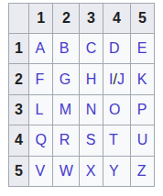
Polybius
sometext
34 43 23 51 44 51 35 44
oshvtvpt

Slide 4
Polybius Historie
Erfinder Cleoxenus und Democleitus
Verbreitung durch Gelehrten Polybius
Genutzt um Buchstaben in Zahlen umzuwandeln
Nutzung für Rauchzeichen

